Slide 1
Курсовая работа на тему «Комплексирование небольшого количества прогнозов с помощью градиентного бустинга»
Потоцкая Анастасия Эдуардовна
Руководитель: Олейников Игорь Сергеевич

Slide 2
Актуальность
На территории Дальнего Востока России уже существуют модели прогноза погоды, но их точность не приемлема и не соответствует точности моделей, действующие на территории Северной Америки. Поэтому нужно попробовать другие методы прогноза, с целью улучшения результата.

Slide 3
Численная модель прогноза
Для прогноза погоды используется численная модель прогноза WRF.

Slide 4
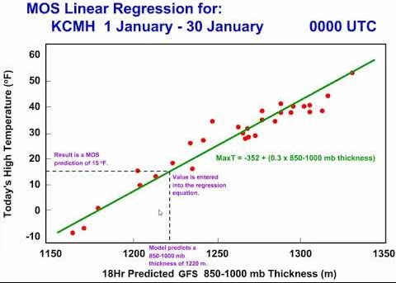
Model output statistics
В основе классического метода MOS лежит предположение, что поля воспроизводимые WRF и данные наблюдений на метеостанциях связаны линейной зависимостью

Slide 5
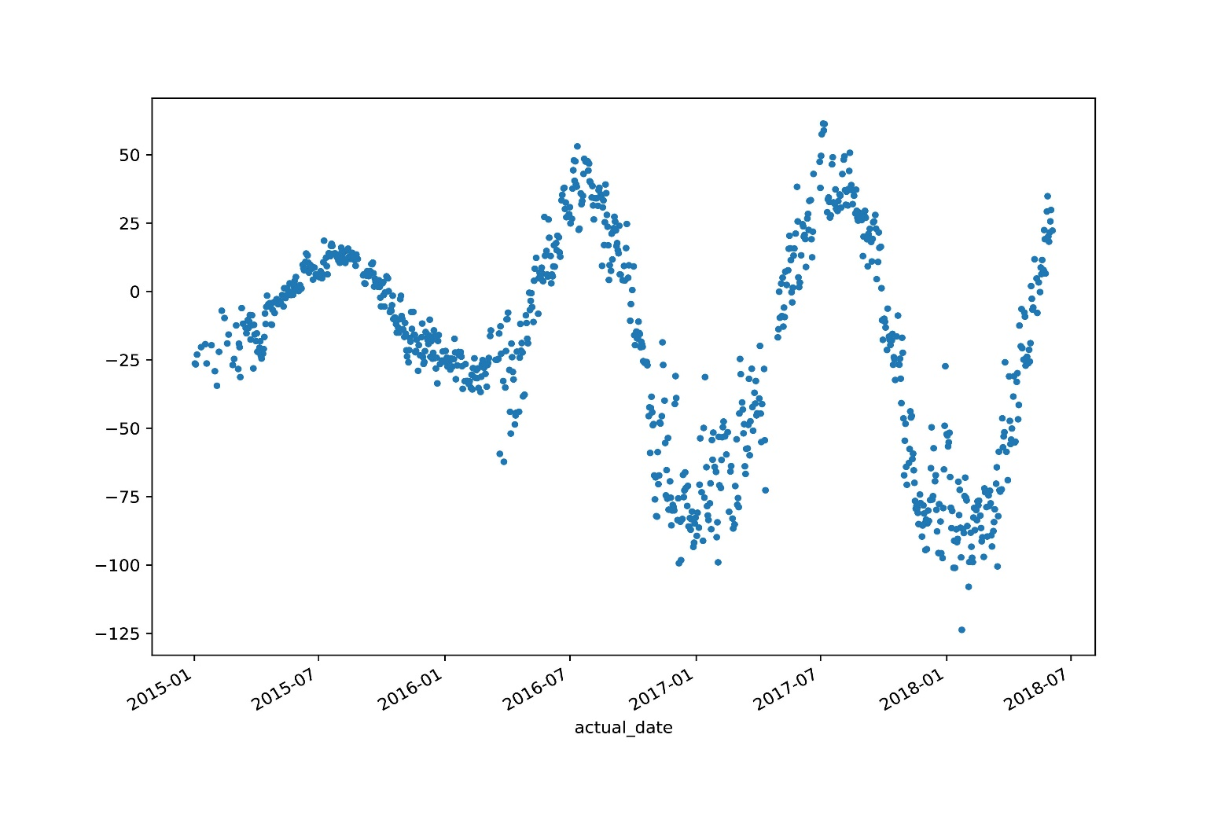
Проблема существующего решения
Изменение показателя t2 (минимальная температура воздуха на высоте 2 метров) за период с 2015 по 2018 год.

Slide 6
Цель работы
Целью работы является исследование возможности комплексирование небольшого количества прогнозов с помощью градиентного бустинга для улучшения качества результатов модели WRF над территорией Приморского края.

Slide 7
Задачи
Изучить метод градиентного бустинга и его различные формы
Построить выборки для исследования
Выбрать библиотеку, реализующею градиентный бустинг
Построить прогноз и сравнить его с существующим решением – многомерной линейной регрессией
Опробовать различные методы коррекции значений рядов до применения алгоритмов бустинга

Slide 8
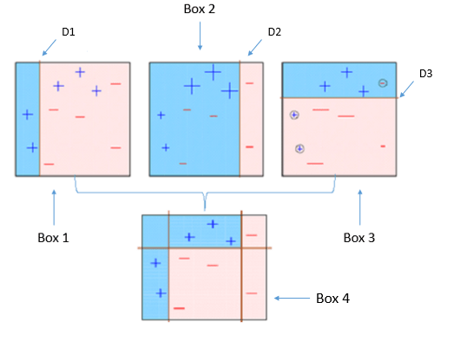
Градиентный бустинг
Градиентный бустинг — это техника машинного обучения, которая строит модель предсказания в форме ансамбля слабых предсказывающих моделей, обычно деревьев решений.

Slide 9
Выбор библиотек
Были рассмотренный следующие варианты:
XGBoost
CatBoost
Sklearn

Slide 10
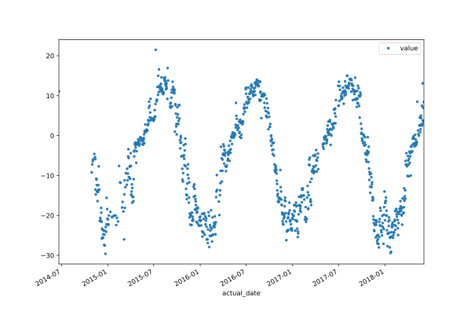
Построение выборки
Прогнозируемое значение - минимальная температура воздуха на высоте 2 метров.

Slide 11
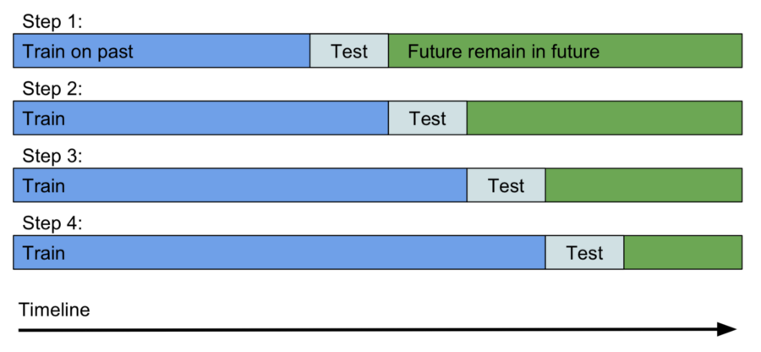
Оценка прогноза
Для построения тренировочного и тестового набора использовалась 5-кратная последовательная кросс-валидация.

Slide 12
Используемые методы
Были испробовано следующие модели:
Линейная регрессия
Бустинг без модификации выборки
Бустинг с удалением коррелирующих признаков
Бустинг с признаками на основании их вклада в деревья решений
Бустинг с преобразованием Фурье целевого значения
Бустинг с DCT целевого значения
Бустинг с вейвлет-преобразованием целевого значения

Slide 13
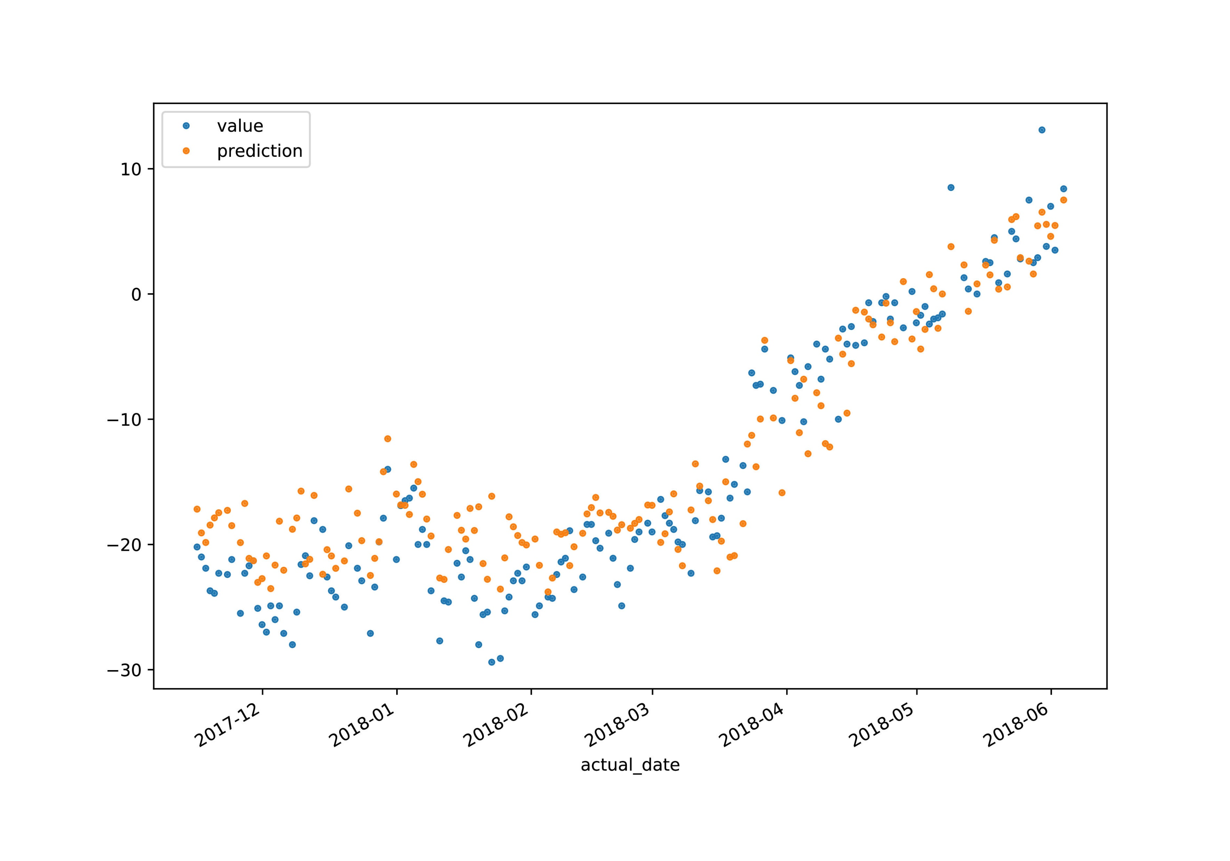
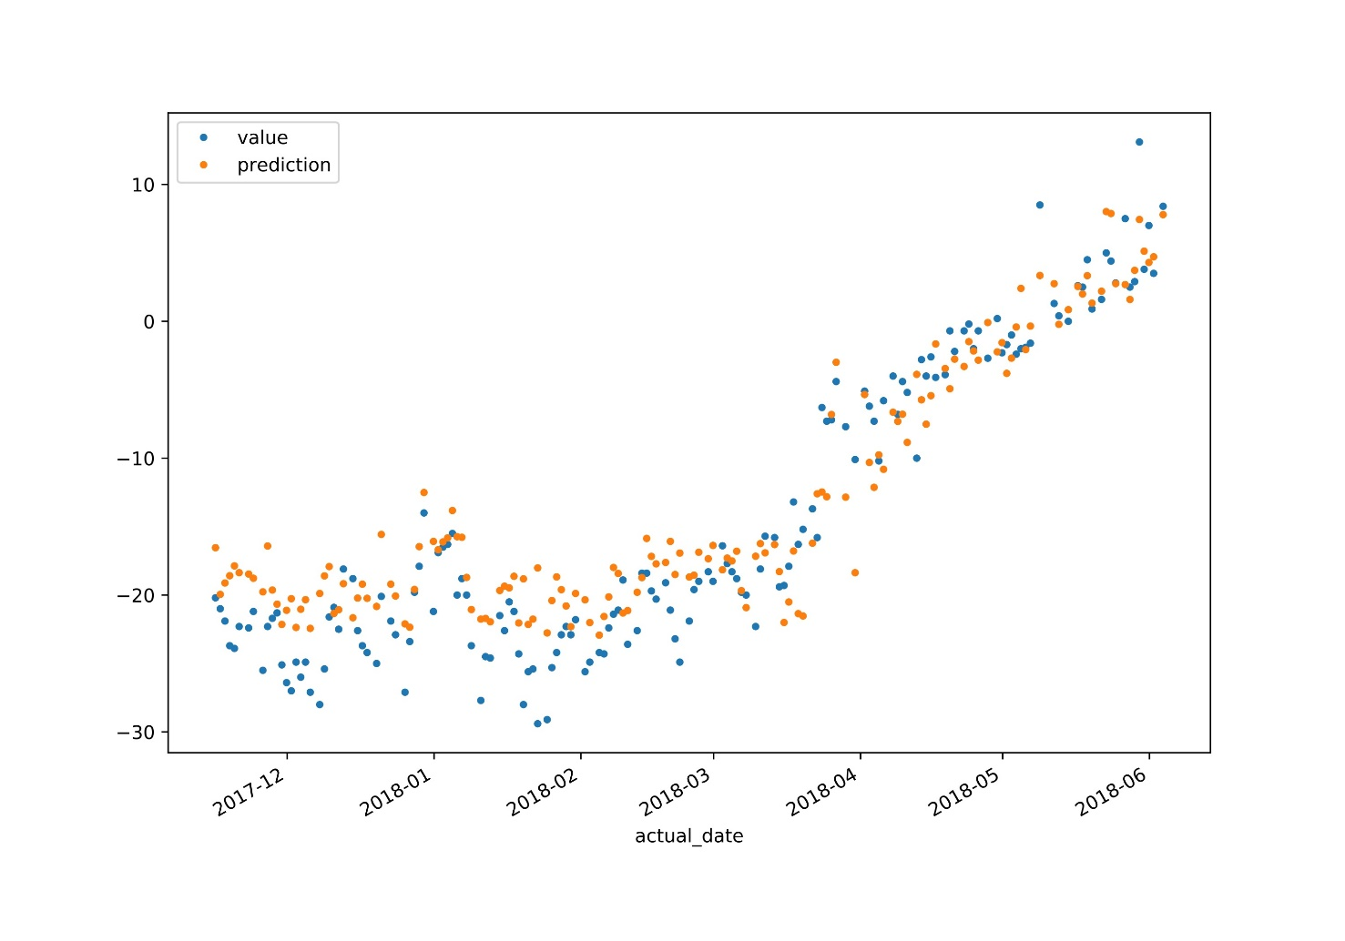
Результаты эксперимента
Прогноз бустинга с удалением коррелирующих признаков выборки в период с 12.2017 по 06.2018
Прогноз бустинга без модификации выборки в период с 12.2017 по 06.2018

Slide 14
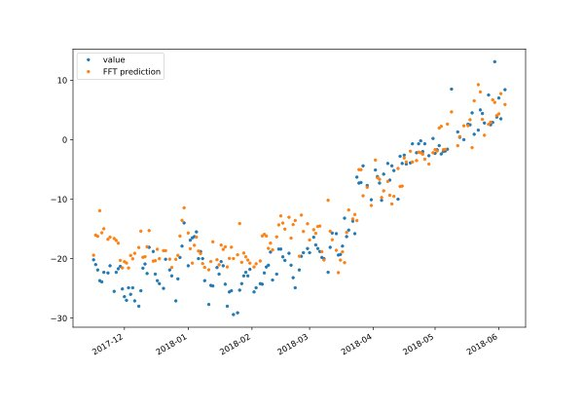
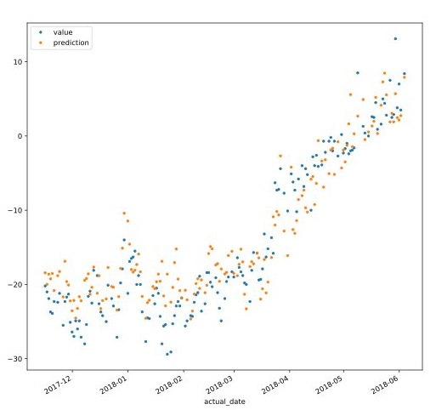
Результат эксперимента
Прогноз бустинг с преобразованием Фурье
в период с 12.2017 по 06.2018
Прогноз бустинга с признаками на основании их вклада в деревья решений с 12.2017 по 06.2018

Slide 15
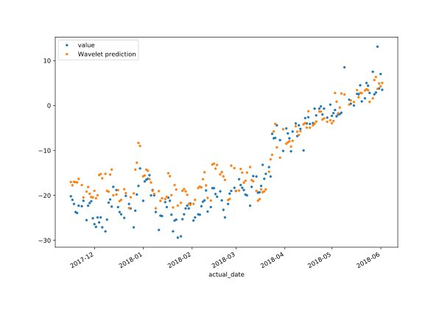
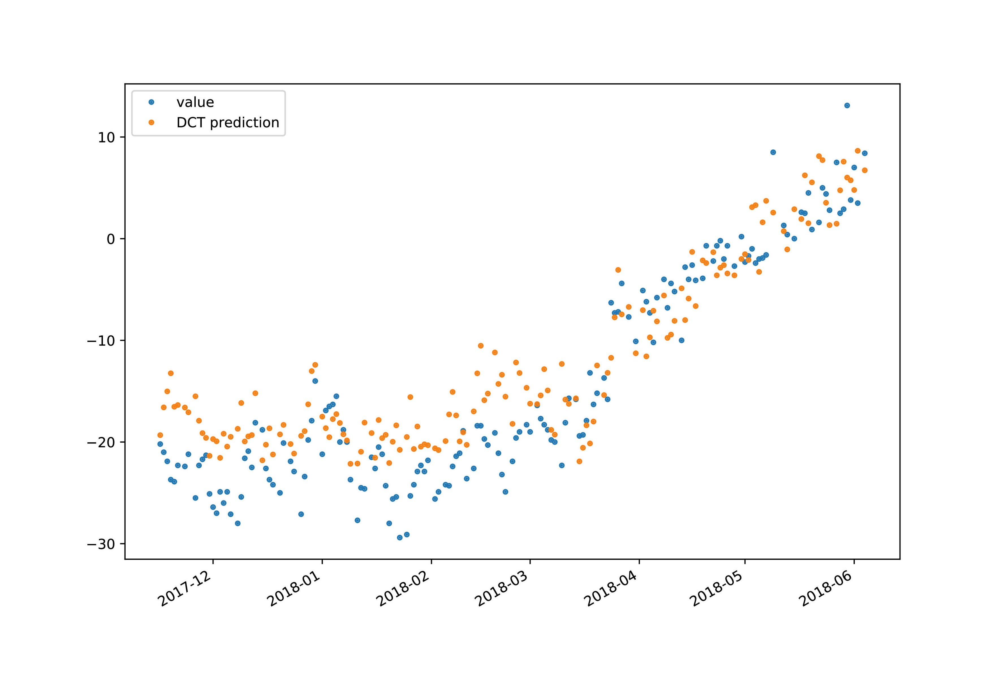
Результаты эксперимента
Прогноз бустинга с вейвлет-преобразованием в период с 12.2017 по 06.2018
Прогноз бустинга с DCT с 12.2017 по 06.2018

Slide 16
Результат эксперимента
В таблице приводится средняя квадратичная ошибка
Метод | Наборы кросс-валидации
 | 0 | 1 | 2 | 3 | 4
MOS | 16.19 | 627.24 | 190.36 | 20.91 | 16.33
2 | 24.13 | 39.66 | 71.19 | 9.96 | 12.44
3 | 20.49 | 41.61 | 78.62 | 11.38 | 13.83
4 | 17.50 | 40.97 | 83.37 | 11.30 | 13.60
5 | 35.59 | 45.71 | 81.66 | 15.75 | 21.38
6 | 33.26 | 38.44 | 69.85 | 15.82 | 20.41
7 | 25.68 | 53.15 | 91.17 | 12.44 | 20.07

Slide 17
Заключение
Исследована методика коррекции прогноза погоды по результатам численной модели WRF.
Выполнен анализ различных средств реализации MOS.
Произведен сравнительный анализ различных методов градиентного бустинга с линейной регрессией.
В дальнейшем исследованный подход может быть внедрен в оперативный прогноз погоды.

